Slide 1
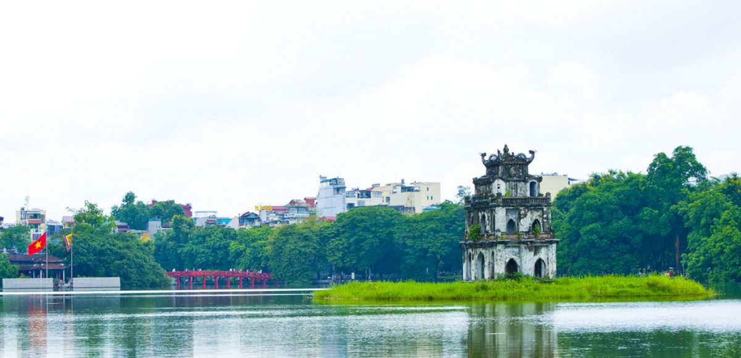
Cùng nhà văn Tô Hoài ngắm phố phường Hà Nội
(Phỏng vấn nhà văn Tô Hoài)

Slide 2

HOẠT ĐỘNG 1
KHỞI ĐỘNG

Slide 3




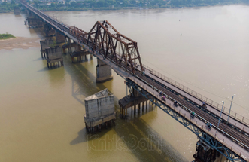
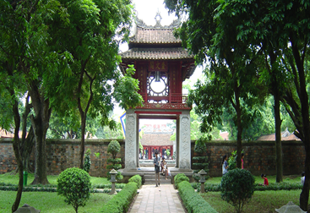
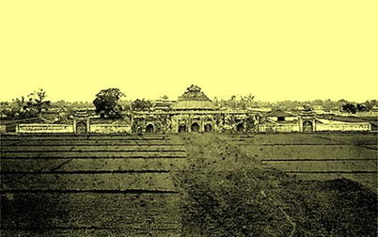
Nêu tên di tích lịch sử xuất hiện trong các hình ảnh dưới đây
Ảnh 1: Hồ Gươm
Ảnh 2: Cầu Long Biên
Ảnh 3: Văn Miếu
Ảnh 4: Hoàng thành Thăng Long

Slide 4
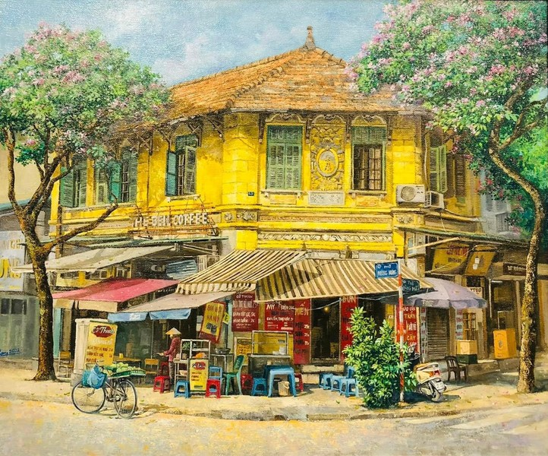
HOẠT ĐỘNG 2
HÌNH THÀNH KIẾN THỨC

Slide 5

I. KIẾN THỨC NGỮ VĂN VỀ KIỂU BÀI PHỎNG VẤN

Slide 6




Phiếu HT số 01 Đọc phần Kiến thức Ngữ văn, mục “2. Phỏng vấn” và trình bày tri thức về kiểu bài phỏng vấn theo bảng sau:
Khái niệm | .....................
Mục đích | ...................
Cách thức thực hiện | ....................

Slide 7


1. Khái niệm | - Kiểu VB: văn bản thông tin - Nội dung: Phỏng vấn là một cuộc trao đổi (hỏi và đáp) có mục đích. Các bài phỏng vấn là tác phẩm báo chí, thường do phóng viên hỏi và người được phỏng vấn trả lời. - Nội dung bài phỏng vấn thường ngắn gọn, câu hỏi và câu trả lời thường rõ ràng.
2. Mục đích | Có hai mục đích chính: - Miêu tả, khắc hoạ chân dung nhân vật; - Cung cấp thông tin về một lĩnh vực cụ thể nào đó mà người được phòng vấn có hiểu biết hoặc có trách nhiệm trả lời.
3. Cách thức thực hiện | - Phỏng vấn trực tiếp: là người hỏi và người trả lời trực tiếp gặp nhau, lần lượt hỏi và trả lời. - Phỏng vấn gián tiếp: là trao đổi qua điện thoại hoặc các phương tiên liên lạc khác.

Slide 8
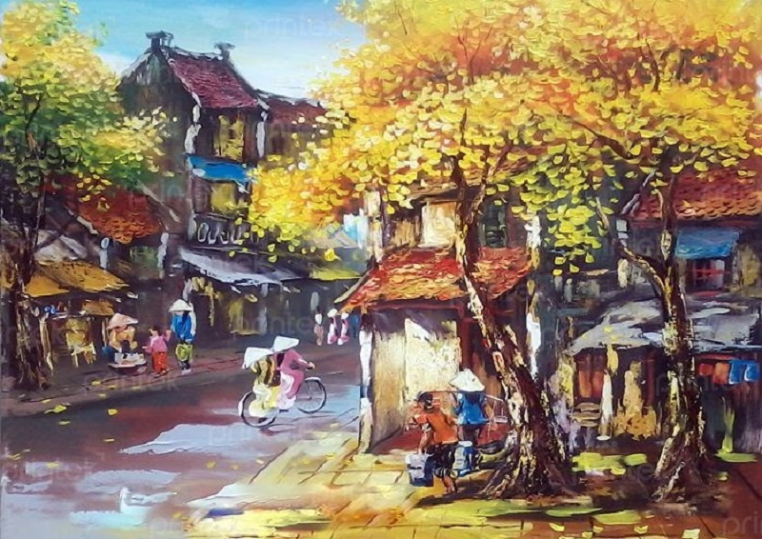
II. ĐỌC- TÌM HIỂU VĂN BẢN

Slide 9



Đọc văn bản,
giải thích từ khó
- Đọc
- Giải thích từ khó (SGK/Tr. 60 - 63)

Slide 10

2. Tìm hiểu chung về văn bản
Phiếu học tập số 02
Yêu cầu | Trả lời
Xuất xứ | ....................
Thể loại | ....................
Kiểu bài
Phương thức biểu đạt chính | .................... ....................

Slide 11


a. Xuất xứ
b. Thể loại và phương thức biểu đạt chính
- Tác giả: theo Trần Đăng Khoa
- Trích trong “Hà Nội 36 góc nhìn, Nguyễn Thanh Bình tuyển chọn, NXB Thanh Niên 2003.
- Thể loại: văn bản thông tin
- Kiểu bài: Phỏng vấn
- Phương thức biểu đạt chính: thuyết minh

Slide 12
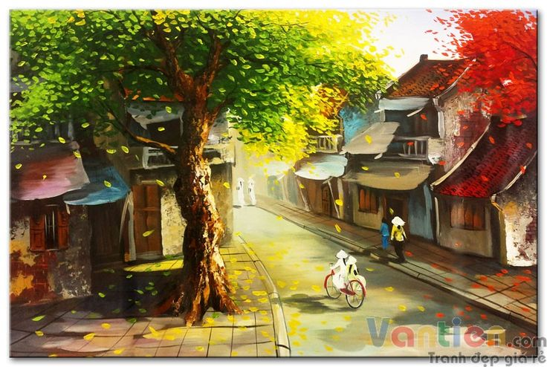
III. ĐỌC- HIỂU VĂN BẢN

Slide 13
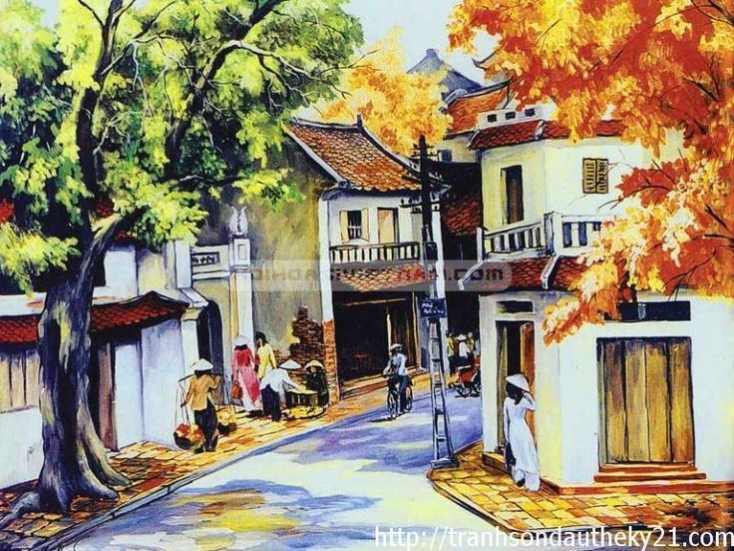
1. Mục đích của bài phỏng vấn

Slide 14
PHIẾU HT số 03
Tìm hiểu mục đích và cách thức của bài phỏng vấn
Hãy xác định mục đích và cách thực hiện bài phỏng vấn này. (Gợi ý: Phỏng vấn để miêu tả, khắc họa chân dung nhân vật hay cung cấp thông tin về một lĩnh vực cụ thể? Phỏng vấn trực tiếp hay gián tiếp?).
Hệ thống câu hỏi phỏng vấn | Mục đích phỏng vấn
...................... | Mục đích 1:.....
....................... | Mục đích 2:.....
Mục đích phỏng vấn ........................
Cách thức phỏng vấn ........................
\

Slide 15
Hệ thống câu hỏi phỏng vấn | Mục đích phỏng vấn
- ...ông thấy Hà Nội xưa như thế nào? - Nghĩa là không có gì đổi khác? - Ông thấy Hồ Tây như thế nào? - Thế còn các khu phố khác của Hà Nội? Chắc đó là khu Nghi Tàm, Yên Phụ bây giờ? | các thông tin về di tích lịch sử Hà Nội
Cần nói ngắn gọn về tính cách người Hà Nội thì ông sẽ nói như thế nào? | Tìm hiểu thông tin về con người Hà Nội
Mục đích phỏng vấn: Mục đích của bài phỏng vấn này là tìm hiểu về Hà Nội qua nhà văn Tô Hoài- một nhân chứng sống của lịch sử Hà Nội. Bài phỏng vấn nhằm thu thập thông tin về di tích lịch sử Hà Nội, vừa khắc họa chân dung nhà văn Tô Hoài.
....................
Cách thức thực hiện: Phỏng vấn trực tiếp giữa nhà thơ Trần Đăng Khoa và nhà văn Tô Hoài.

Slide 16

2. Nội dung cơ bản của bài phỏng vấn

Slide 17
Phiếu học tập số 04
Tìm hiểu về nội dung thông tin của bài phỏng vấn
Câu hỏi:
- Nội dung phỏng vấn về vấn đề gì? Vấn đề ấy có ý nghĩa như thế nào?
- Nhan đề có vai trò gì trong việc thể hiện thông tin cơ bản của VB?
Trả lời:
Nội dung phỏng vấn | .......................
Ý nghĩa của vấn đề phỏng vấn | ........................
Vai trò của nhan đề | ......................

Slide 18
Nội dung của bài phỏng vấn
Các thông tin nhà văn cung cấp rất thú vị, giúp người đọc hiểu thêm về thành phố Hà Nội: tên phố phường, tên gọi, gạch lát, cống ngầm; về Tây Hồ, đại giới Hà Nội, tên phố cổ, nhân vật lịch sử gắn với thành phố (ông Trần Văn Lai)
Xoay quanh những hiểu biết của nhà văn Tô Hoài về lịch sử Hà Nội trong gần một thế kỉ, nhất là sau năm 1945 đến thời điểm phỏng vấn (năm 2003).

Slide 19

Vai trò của nhan đề trong việc thể hiện thông tin cơ bản của VB
01
02
Khái quát thông tin cơ bản của VB
Giúp người đọc có định hướng tiếp nhận thông tin văn bản tốt hơn.

Slide 20
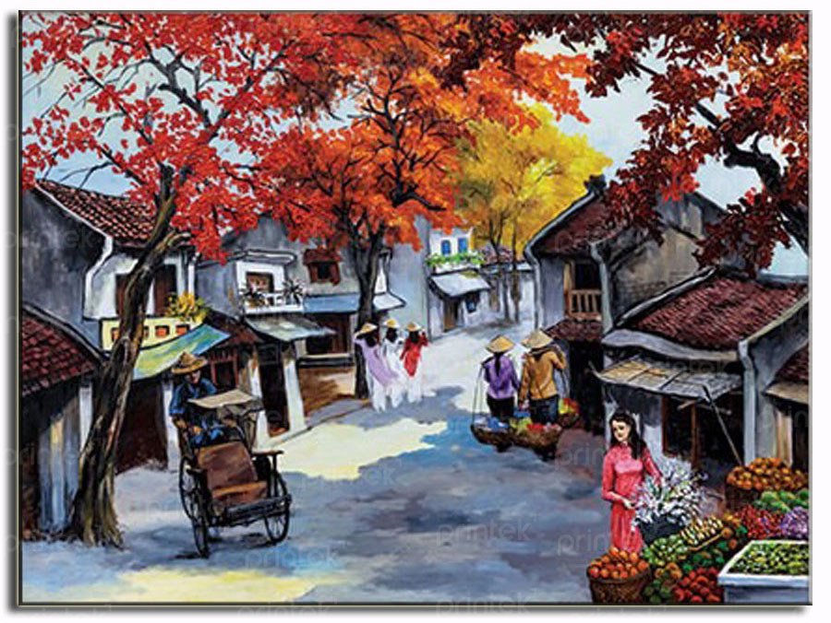
3. Các đặc điểm của bài phỏng vấn thể hiện trong văn bản

Slide 21

PHIẾU HT SỐ 05 Tìm hiểu các đặc điểm của bài phỏng vấn thể hiện trong văn bản Yêu cầu: Văn bản trên đã thể hiện những đặc điểm nào của một bài phỏng vấn?
Câu hỏi | Trả lời
- Chỉ ra các đặc điểm hình thức nổi bật của bài phỏng vấn được thể hiện trong văn bản trên. - Em thích câu hỏi nào nhất, vì sao?

Slide 22
Hệ thống câu hỏi và câu trả lời
+ Phân biệt hệ thống câu hỏi và câu trả lời bằng cách dùng dấu chấm xuống dòng.
+ Từ “Nhà văn Tô Hoài” và “Trần Đăng Khoa” được in đậm để người đọc dễ phân biệt giữa người phỏng vấn và nội dung phỏng vấn.
+ Sử dụng hệ thống câu hỏi mở và thuật ngữ về Hà Nội như: một nhân chứng, phố phường, Hàng Bạc, Hàng Buồm, Hàng Thiếc, Hồ Tây, Nghi Tàm, Yên Phụ, ...

Slide 23
Dùng số liệu, dữ kiện: năm 1945, Nhật đảo chính Pháp, ...

Slide 24
IV. TỔNG KẾT

Slide 25
1. Hình thức
- Bố cục rõ ràng, mạch lạc;
- Hệ thống câu hỏi rõ ràng, ngắn gọn thể hiện được mục đích văn bản.
- Các kí hiệu, thuật ngữ chuyên ngành phù hợp, gần gũi để thu thập thông tin về chủ đề VB
- Nhan đề cung cấp thông tin cơ bản, định hướng thông tin chính của văn bản.

Slide 26
2. Nội dung
- Văn bản trình bày thông tin về di tích lịch sử, danh lam thắng cảnh Hà Nội. Đây là một thành phố cổ kính, ẩn chứa nhiều nét đẹp văn hóa, lịch sử đáng tự hào. Vẻ đẹp của thành phố làm nên dấu ấn trong tính cách con người nơi đây.
- Nhà văn Tô Hoài là người con sinh ra và gắn bó với thành phố, ông am hiểu về lịch sử, văn hóa và những giá trị riêng của thành phố ngàn năm tuổi này.

Slide 27
HOẠT ĐỘNG 3
LUYỆN TẬP

Slide 28





IV. LUYỆN TẬP

Slide 29
Bài tập 1
Khi đọc một bài phỏng vấn, em cần lưu ý những nội dung gì?

Slide 30

Cách đọc hiểu môt bài phỏng vấn:
- Nhận biết và phân tích được các đặc điểm cơ bản của bài phỏng vấn thông qua bố cục, hình thức và nội dung/ chủ đề phỏng vấn.
- Thông qua hệ thống câu hỏi để tìm mục đích của văn bản.
- Xác định thông tin cơ bản của văn bản: thông qua nội dung, chủ đề và nhan đề văn bản.
- Liên hệ giá trị của VB với thực tiễn
- Vận dụng các đặc điểm của bài phỏng vấn vào tình huống cần thiết trong cuộc sống.

Slide 31
HOẠT ĐỘNG 4
VẬN DỤNG

Slide 32
Giả sử em cùng bạn bè đi tham quan di tích lịch sử hoặc danh lam thắng cảnh, em sẽ chuẩn bị ít nhất ba câu hỏi nào để phỏng vấn hướng dẫn viên (hoặc người quản lí khu di sản đó) để tìm hiểu về nơi đây.

Slide 33
Rubrics đánh giá câu hỏi phỏng vấn để tìm hiểu về di tích lịch sử hoặc danh lam thắng cảnh

Slide 34
Tiêu chí | Mô tả tiêu chí | Điểm
Hình thức | - Đảm bảo hình thức và dung lượng của câu hỏi (ngắn gọn, dễ hiểu, từ ngữ chuyên ngành về lĩnh vực cần hỏi, ...) | 3
 | - Không đảm bảo yêu cầu về hình thức và dung lượng của câu hỏi | 0
Nội dung | - Câu hỏi thể hiện mục đích cụ thể để tìm hiểu các thông tin về danh lam thắng cảnh hoặc di tích lích sử (như lịch sử hình thành, kiến trúc, cảnh quan, cách tham quan và bảo vệ, ...) | 3
 | - Câu hỏi không phù hợp, tản mạn, ... | 0
Thái độ và ngữ điệu khi hỏi | Nghiêm túc và tôn trọng với người được phỏng vấn, thể hiện sự mong muốn tìm hiểu về danh lam thắng cảnh hoặc di tích lịch sử | 2
 | Có âm lượng và ngữ điệu cùng biểu cảm phù hợp | 2

Slide 35
HS thực hiện ở nhà
- Tìm đọc các văn bản thông tin thuyết minh về một danh lam thắng cảnh ở quê hương.
- Chuẩn bị: đọc, tìm hiểu bài Thực hành tiếng Việt: Câu rút gọn và câu đăc biệt.

Slide 36
Thank you

